Slide 1
SISTEMA ESPECIALISTA
Por Vinicius Reis e Rafa Arruda

Slide 2
Vender sua ideia
Avaliação de Imóveis, nada mais é do que uma análise a fim de estimar o valor do imóvel de maneira técnica. A avaliação se aplica a todo tipo de imóvel, sendo ele rural, urbano, residencial ou industrial para venda ou aluguel.

Slide 3

A abordagem escolhida para implementação deste protótipo simples.
Localização zona rural ou urbana.
Acabamento do imóvel e posicionamento aonde se encontra
Documentação do imóvel. esteja quitado ou financiado ainda.

Slide 4
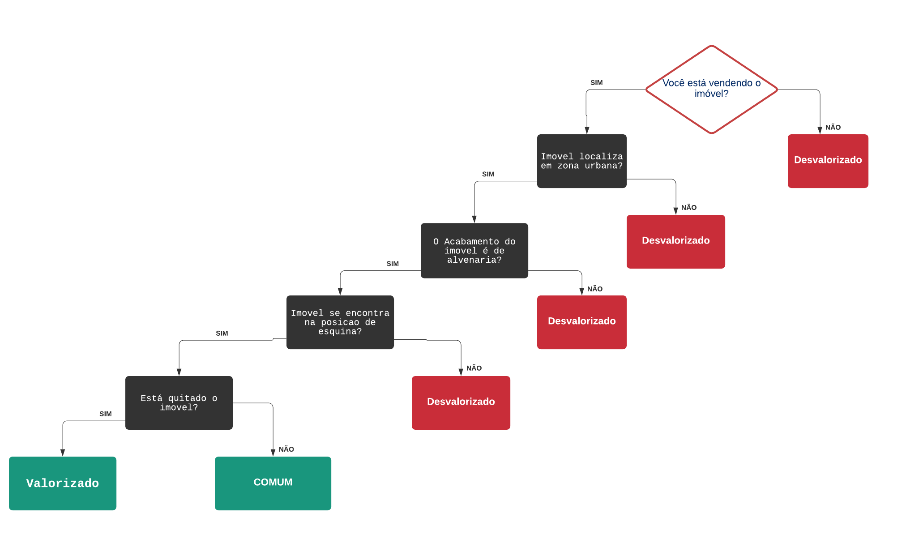

Slide 5
VAMOS PARA A IMPLEMENTAÇÃO

